Slide 1
ТЕХНОЛОГИЯ 2Б КЛАСС

Slide 2
Урок №4 дата: 14 апреля 2020 год. «ЖИВАЯ ПРИРОДА».

Slide 3
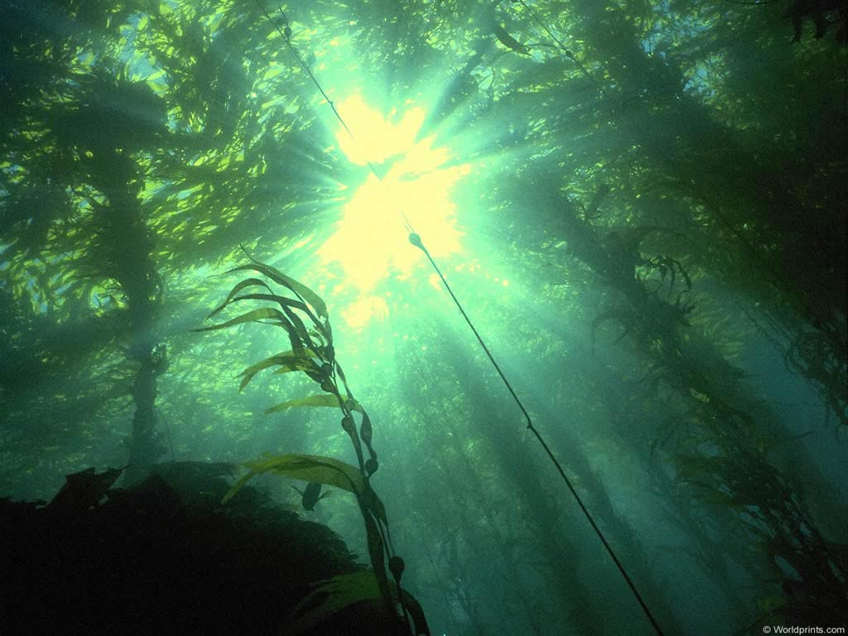
Живая природа

Slide 4
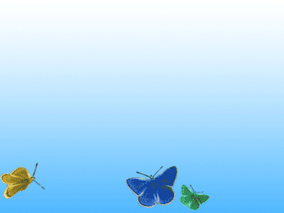
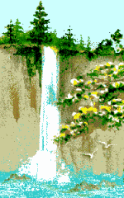
Подумай и ответь
Посмотри, мой милый друг, Что находится вокруг? Небо светло-голубое, Солнце светит золотое, Ветер листьями играет, Тучка в небе проплывает. Поле, речка и трава, Горы, воздух и листва, Птицы, звери и леса, Гром, туманы и роса. Человек и время года - Это всё вокруг…
ПРИРОДА

Slide 5
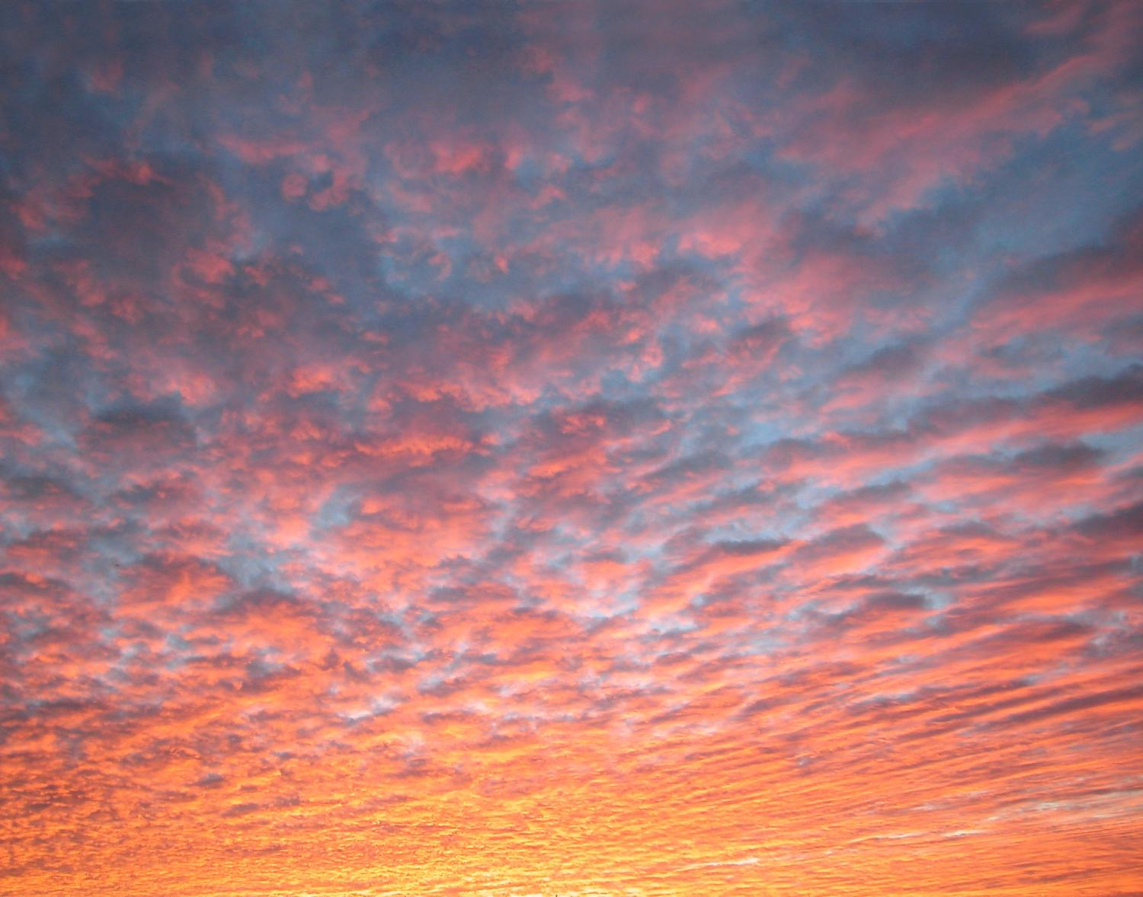
Природа – всё существующее во Вселенной.

Slide 6
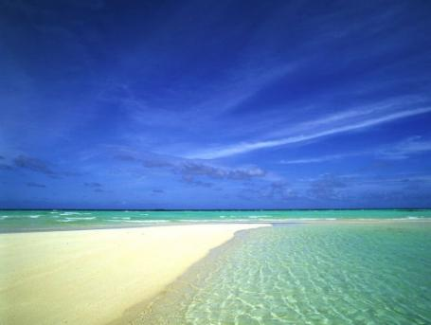
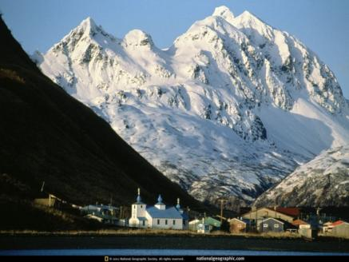
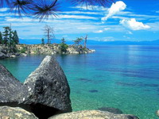
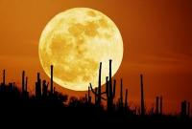
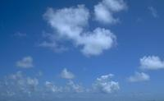
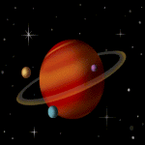
Неживая природа

Slide 7
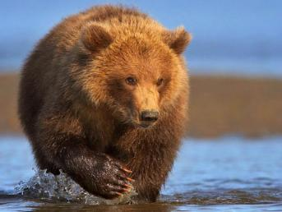
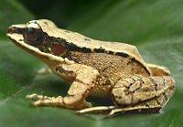
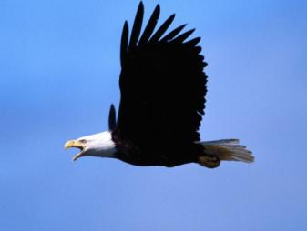
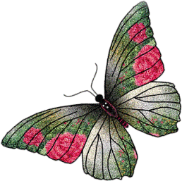
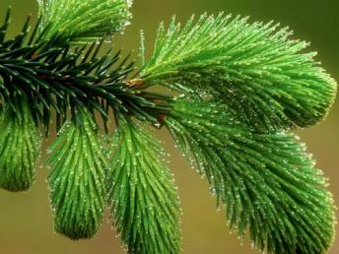
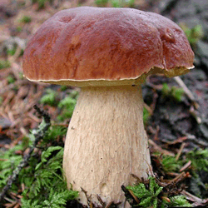
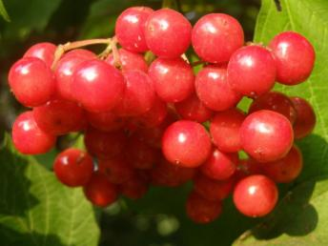
Живая природа

Slide 8
Природа
Живая
Неживая

Slide 9
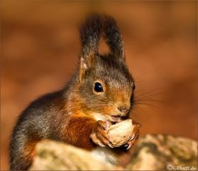
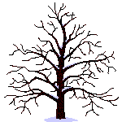
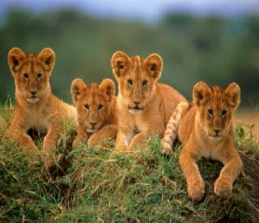
Все объекты живой природы
дышат
питаются
растут
размножаются
умирают

Slide 10
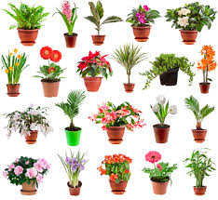
Давайте более подробно рассмотрим ту часть живой природы, которая есть практически у каждого в доме!

Slide 11
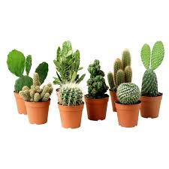
КАКТУСЫ
Стебли кактусов бывают гладкие, ребристые, бугорчатые, морщинистые с сосочками или выемками; они покрыты снаружи жесткой кутикулой с восковым налетом. Листья у кактусов видоизменены в колючки, щетинки и волоски различной формы, длины (до 12 см) и окраски. ... Многие из кактусов на родине дают съедобные плоды.

Slide 12
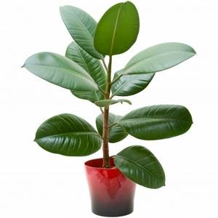
ФИКУС
Фикус каучуконосный - это крупный и ветвящийся кустарник. Характеристика листьев: листья красивы, плотные, длиной от 30 до 45 см, удлиненно-овальные, на концах заостренные. Выращивая дома при оптимальных условиях, растение превращается в деревце высотой до 2 метров.

Slide 13
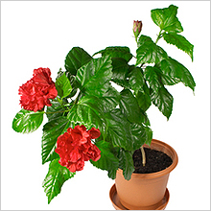
ГИБИСКУС
Листья у гибискуса кожистые, эллиптической формы, ярко-зеленые, слегка рассечённые по краям или зубчатые, с заостренными верхушками. Цветки одиночные крупные, очень декоративные. Окраска бутонов преимущественно розовая, алая или темно-красная. Существуют виды с желтыми, белыми и контрастно окрашенными бутонами. Лепестки и чашечки цветков некоторых видов имеют лекарственную и пищевую ценность.

